Slide 1
PROFESSIONELE BEGELEIDING KADER
Onderwerp 5

Slide 2
Begeleiding als wetenschap
Probleemgestuurd leren met casestudies
Perspectief van een columnist
PROFESSIONELE BEGELEIDING

Slide 3
BEGELEIDING ALS WETENSCHAP

Slide 4
"Iedereen die gelooft dat er één theorie van begeleiding of 'de' theorie van begeleiding kan zijn, vergist zich. In principe kunnen er net zoveel theorieën zijn als er fenomenen zijn die relevant zijn voor begeleiding ..."
(Hofer 2015, p. 140)
Notes:
Vroom_Jago_2007_The role of the situation in leadership.pdf (mit.edu) /
http://web.mit.edu/curhan/www/docs/Articles/15341_Readings/Leadership/Vroom_Jago_2007_The_role_of_the_situtation_in_leadership.pdf

Slide 5
Persoonlijkheidsdimensies
Lokalisatie
Prestige
Status
Cognitie
Zintuig
Cognitie
Bijdrage aan sociaal noodzakelijke productie
Motivatie voor actie en morele zelfclaim
PERSOONLIJKE INZETBAARHEID
DIMENSIES
Normen
Foutconcepten
Ideaal
Cognitie
Relevantie
Cognitie
Noodzakelijk voor levensonderhoud
Sociaal belang
Kwalificaties
Readiness
Competentie
Cognitie
Tijd
Cognitie
Tijdsbudget
Biografische duur

Slide 6
Alle functiegerelateerde persoonlijkheidsdimensies van vrouwelijke managers moeten in overweging genomen worden. Zelfs als individuele aspecten van de job - bv. IT-competentie - in focus zijn, moeten de onderlinge afhankelijkheden met de algemene persoonlijkheid altijd meegenomen worden.
(Beck, 2019)
Notes:
http://web.mit.edu/curhan/www/docs/Articles/15341_Readings/Leadership/Vroom_Jago_2007_The_role_of_the_situtation_in_leadership.pdf

Slide 7
PROBLEEM-
GESTUURD LEREN
Problem-based-Learning (PBL)

Slide 8
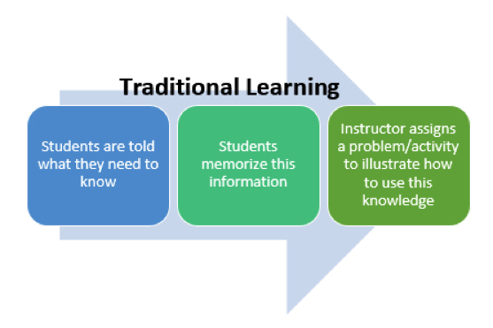
Traditioneel leren

Slide 9
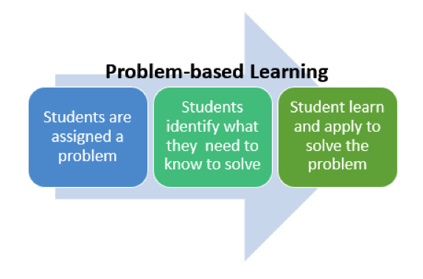
Probleemgestuurd leren

Slide 10
PBL-leerresultaten
(Nilson 2010)
Werken in teams.
Projecten beheren en leidinggevende functies bekleden.
Mondelinge en schriftelijke communicatie.
Zelfbewustzijn en evaluatie van groepsprocessen.
Zelfstandig werken.
Kritisch denken en analyseren.
Concepten uitleggen.
Zelfsturend leren.
Cursusinhoud toepassen op authentieke voorbeelden.
Onderzoek en informatievaardigheden.
Problemen oplossen in verschillende disciplines.

Slide 11
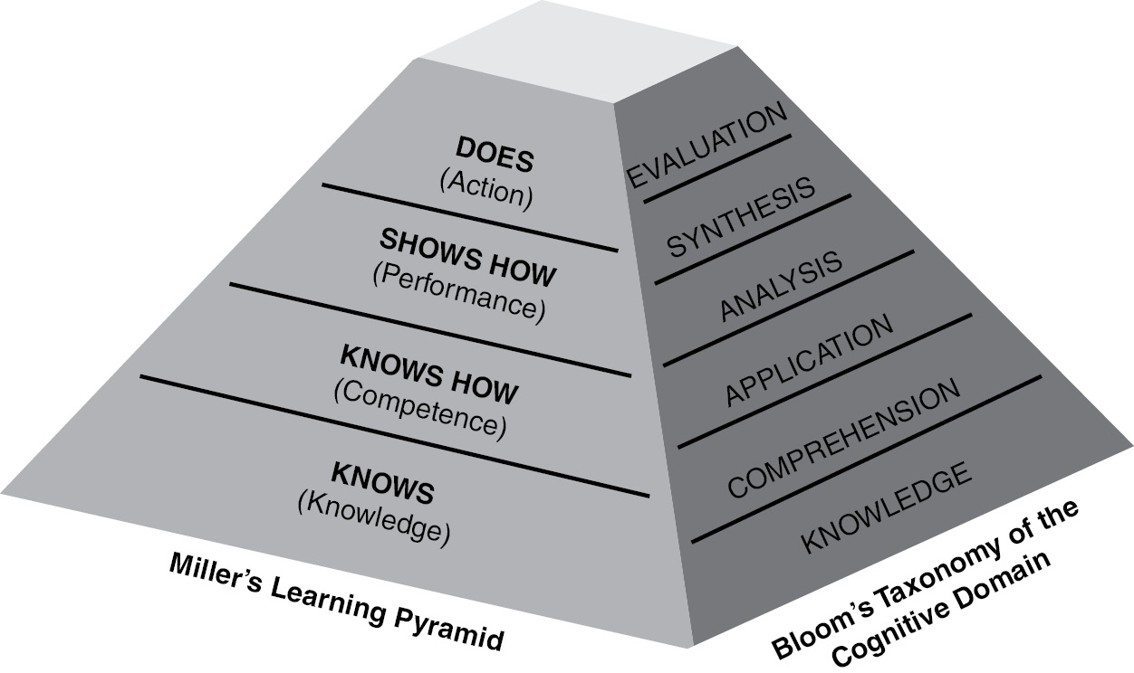
PBL Taxonomieën (Bloom & Miller)
(Nilson 2010)

Slide 12
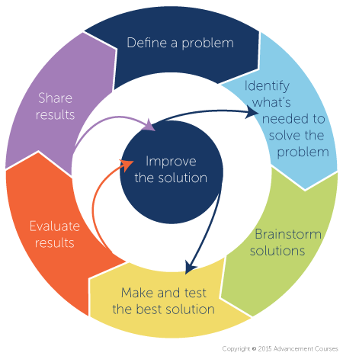
7 stadia in PBL
Definieer het probleem/de kwestie/de vraag
Stel vast wat nodig is
Oplossingen bedenken
Creëer en test de beste oplossing
Resultaten evalueren
De oplossing verbeteren
Resultaten delen

Slide 13
VIER CASES Uw taak van Probleemgestuurd leren
Strategisch
FATIMA
ANNA
Persoonlijk/Individueel
Organisatie
IMARA
SOPHIA
Tactisch/ Operationeel

Slide 14
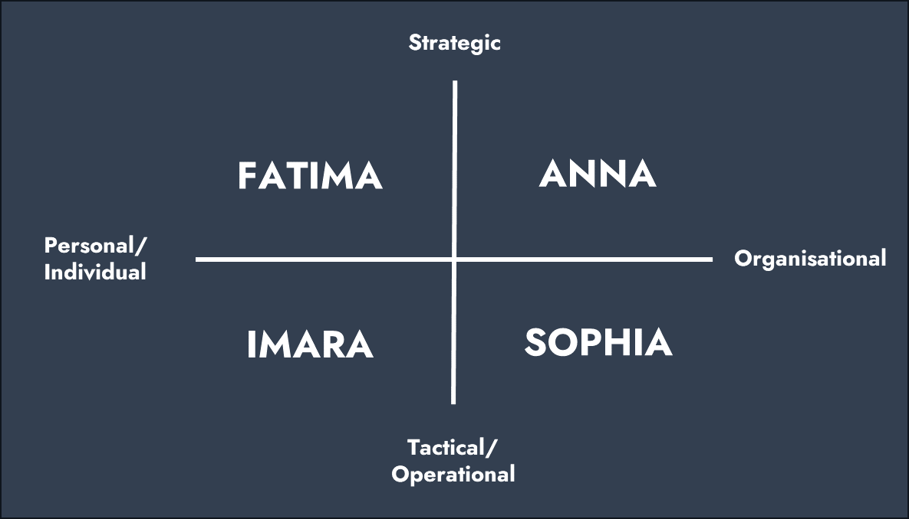
Casus Anna
Professionele context begeleider
Consultant management & change biedt ondersteuning aan (vrouwelijke) leiders bij hun ontwikkeling in het managen van medewerkers in topposities.
Anna
CEO bij DigitalTech (Branche: ICT en softwareontwikkeling). Leeftijd 40+.
Kwestie
De opkomst van kunstmatige intelligentie en de impact van AI op de industrie; het bedrijf moet de ontwikkelingen bijhouden om zijn marktpositie te behouden.
Dilemma
Anna twijfelt of ze wel de juiste strategische beslissingen kan nemen. Ze vraagt zich af of ze wel genoeg kennis heeft van AI. Mannelijke collega's lijken meer vertrouwen te hebben.
Loopbaanvraag
Ben ik de juiste persoon om het bedrijf in deze nieuwe richting te leiden? Hoe kan ik mijn onzekerheden overwinnen over het nemen van de juiste strategische beslissingen voor het bedrijf?

Slide 15
Casus Fatima
Professionele context begeleider
De organisatie is gespecialiseerd in HR-diensten in het MKB (midden- en kleinbedrijf) en biedt ondersteuning bij de personeelsplanning.
Fatima
Operationeel manager bij MKB productiebedrijf. <500 werknemers. Leeftijd 40+.
Kwestie
Ambitie om de productie (operations) te digitaliseren en medewerkers te motiveren om veranderingen te omarmen.
Dilemma
Veel weerstand bij werknemers (beperkte digitale vaardigheden, angst voor verandering, angst voor baanverlies). Er is een cultuurverandering nodig onder werknemers.
Loopbaanvraag
Hoe kan ik de bovengenoemde uitdagingen overwinnen en succes boeken in de digitale transformatie, en tegelijkertijd mijn carrière een flinke boost geven en mezelf in staat stellen succesvol te zijn in mijn leidinggevende rol?

Slide 16
Casus Sophia
Professionele context begeleider
Management Development mentor in een management development programma, die ondersteuning biedt aan aanstormend talent
Sophia
Projectmanager bij Innovatech Solutions. Leeftijd 28. Neemt deel aan een Management Development-traject.
Kwestie
Sophia is een succesvolle en getalenteerde projectmanager die op dit moment voor een beslissend keuzemoment staat met betrekking tot de voortzetting van haar carrière
Dilemma
Sophia wordt geconfronteerd met keuzestress, er zijn meerdere opties, waaronder: (1) een leidinggevende rol bij Innovatech Solutions; (2) specialisatie in digitale strategie & consultancy (buiten Innovatech). Sophia heeft te maken met de jaloezie van anderen
Loopbaanvraag
Hoe kan ik mijn carrière voortzetten en een boost geven terwijl ik mijn oordeel niet laat vertroebelen door de jaloezie en negatieve praat van anderen?

Slide 17
Casus Imara
Context professionele begeleider
HR-adviseur in een winkelbedrijf.
Imara
Manager; klom op de carrièreladder naar manager binnen de afdeling Finance & Administration. Leeftijd 50+. 30 jaar ervaring
Kwestie
Digitalisering is een prioriteit voor het senior MT. Dit betekent dat alle activiteiten binnen de afdeling worden gedigitaliseerd.
Dilemma
Imara en haar team voelen zich overweldigd en incompetent en hebben geen vertrouwen in digitale oplossingen. Ze moet een team managen dat niet achter de genomen beslissingen staat, terwijl ze tegelijkertijd aan zichzelf twijfelt.
Loopbaanvraag
Ben ik de juiste persoon voor deze baan? Kunnen ik en mijn team de digitale transformatie leren omarmen of moet ik verder kijken? En in het laatste geval, hoe zit het dan met de beperkingen die mijn leeftijd met zich meebrengt bij het vinden van een nieuwe baan?

Slide 18
DISCUSSIETAAK

Slide 19
DISCUSSIETAAK Het perspectief van een columnist
"De zakelijke eigenschappen waarvoor mannen worden geprezen, worden lang niet altijd van vrouwen geaccepteerd. Te streng, te truttig, te zakelijk. Voor veel gekwalificeerde vrouwen de reden om een toontje lager te zingen. Wie wil er immers buiten de groep vallen met het stempel 'iron lady' op haar voorhoofd? Dus beste directeur van rij drie, de vrouwen die u zoekt voor uw bedrijf zijn legio, maar ze zijn niet zo zichtbaar. Ze houden zich in tot de maatschappij er klaar voor is." Columnist Anne-Marije Buckens

Slide 21
Referenties
Beck, K. (2019). „Beruflichkeit“ als wirtschaftspädagogisches Konzept – Ein Vorschlag zur Begriffsbestimmung. In: J. Seifried, K. Beck, B.-J. Ertelt, & A. Frey (Eds.), Beruf, Beruflichkeit, Employability. wbv. 19-33.
Grave, de W. S. (1998). Probleemgestuurd leren als kennisconstructie.
Hofer, M. (2015). Theoriebildung im Bereich der Beratung. In: B.-J. Ertelt; A. Frey; M. Scharpf (Eds.). Berufsberatung als Wissenschaft – Vier Jahrzehnte akademische Ausbildung für Berufsberaterinnen und Berufsberater in Mannheim. Hamburg: Kovač, 135–144.
Nilson, L. B. (2010). Teaching at its best: A research-based resource for college instructors (2nd ed.). San Francisco, CA: Jossey-Bass.
Reeks,S. H. O. Probleem-gestuurd leren.

